Slide 1
惟獨基督
加拉太書1.18-24
2020/2/16. ACCCN
張麟至牧師

Slide 2
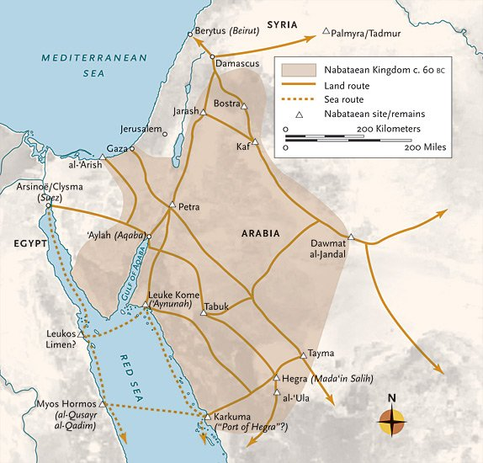
源自基督啟示
「然後」(ἔπειτα)： 1.18十分寶貴﹐
徒9.25-26記敘易給錯覺﹐
以為保羅…去了耶
路撒冷。
其實他去了亞拉伯
(加1.17)~回到亞拉
伯﹐共三年。然後
才上耶路撒冷。

Slide 3
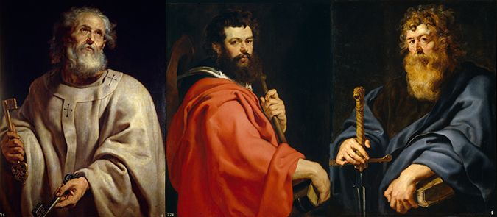
1.1-11, 12-17兩段經文強調﹐
保羅的使徒職權及福音都是
「從基督啟示來的」(1.12﹐參1.1)﹐
那麼為何三年後又去聖城找使徒呢﹖
他用重誓言說明聖城前15天﹐
只見磯法和雅各。
Peter~
James~
Paul

Slide 4
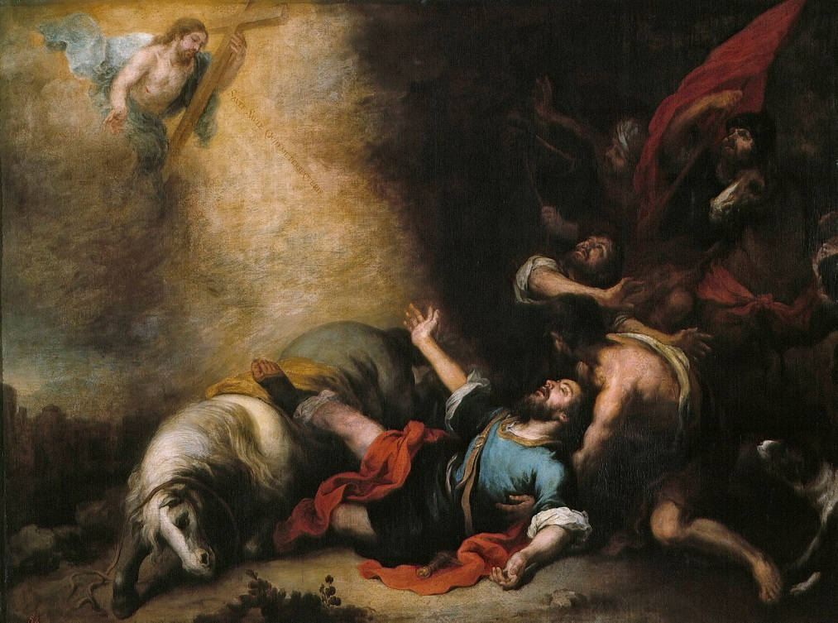
使徒職權印證
保羅「想與門徒結交﹐他們卻都怕他﹐不信他…惟有巴拿巴接待他﹐領去見使徒…」(徒9.26-27)
他為何只見這兩位﹐且與彼得同住15天﹐與雅各見一面
呢﹖
→強調福音惟獨由
主的啟示而來﹐非由
別人傳授來的。

Slide 5
學者們都肯定說﹐十五天
不足以將保羅變為彼得的門徒。
如果保羅真的認為與使徒們交通﹐
大有助於鞏固其使徒職權的話﹐
那麼他應和十二使徒都見面交通才對﹔但他沒有﹐他只會見兩位使徒…
→另有什麼用意呢﹖
(乃為純粹靈裏的交通。)

Slide 6
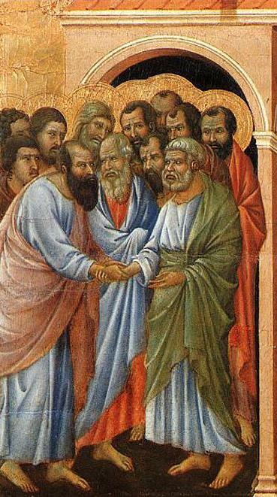
他日後與耶路撒冷教會三柱石行相交之禮﹐是持守教會的合一﹐見證所傳的福音是一致的﹐都是從耶穌的啟示來的。
為此﹐保羅說過﹐「我不是使徒嗎﹖我不是見過我們的主耶穌嗎﹖」(林前9.1bc)

Slide 7
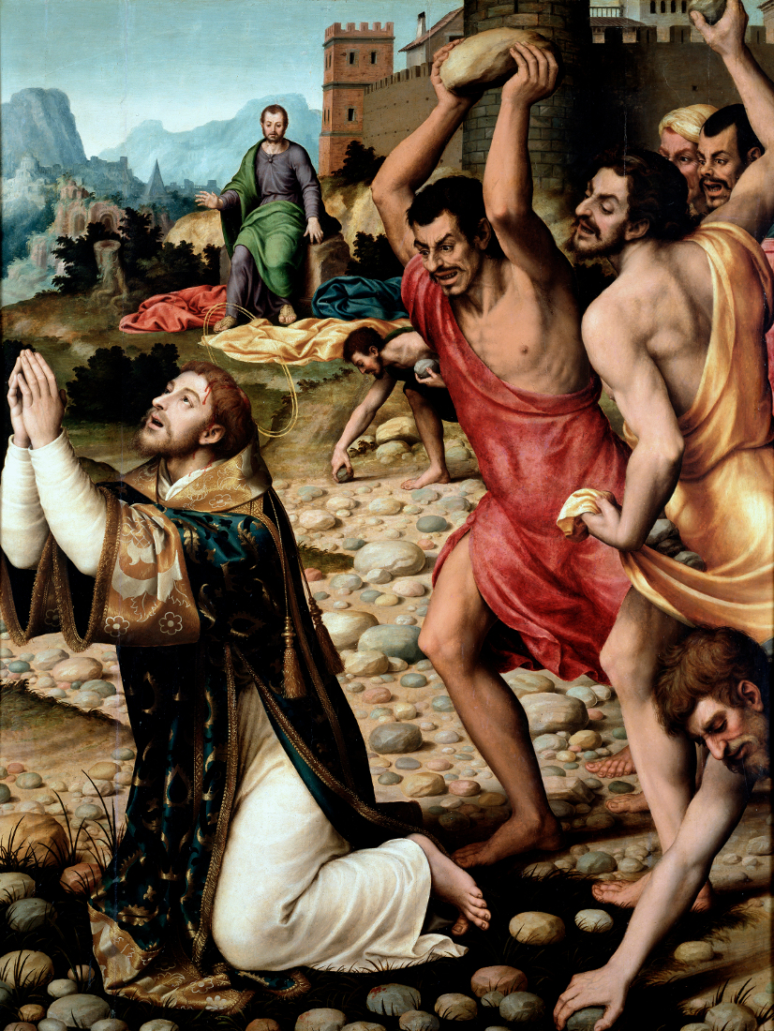
§在聖城的事奉(徒9.28-30)
得到印證後﹐保羅順暢地在聖城服事。但與「說希臘語的猶太人」衝突…
保羅本人是這種猶僑﹐
首見於徒6.1。
司提反殉道﹑保羅在旁
參與﹐也說明這群人在
維護猶太教一事上﹐不
遺餘力。

Slide 8
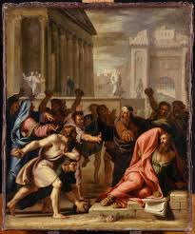
保羅一歸主後﹐竭力向舊猶太教派﹐
以說希臘語者見證耶穌正是那位彌賽亞﹐衝突就爆發了(AD 35)﹐
這是大馬士革的經歷
(徒9.22-25)。
在耶路撒冷﹐使徒職
權雖得彼得等人印證
(AD 38)﹐衝突仍不免
(徒9.28-30) 。

Slide 9
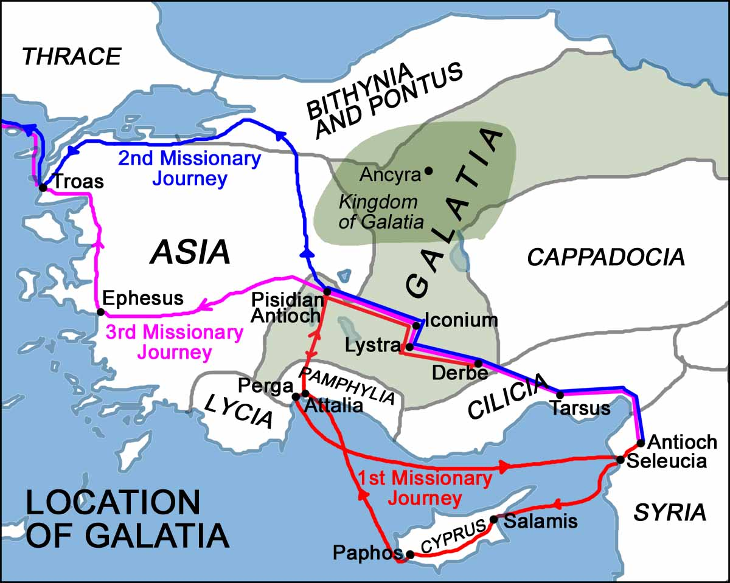
§基利家的事奉(加1.21)
保羅的僑鄉﹐服事約五年(AD 38~43)。加1.21提及敘利亞和基利家
保羅迫離聖城﹐
送到大數(徒9.
30)…
巴拿巴來找他
到安提阿去服
事一年(徒11.25
-30)。

Slide 10
保羅早年(AD 35-43)在此服事﹐
加1.22-24數筆帶過。
“以後”(21)開始述說離開聖城後的服事。1.22意味著﹐猶太教會對我陌生﹐遑論基利家和敘利亞地區呢﹗但現在大家解除了對他的戒心﹐反而「為我的緣故(ἐν ἐμοὶ)﹐歸榮耀給神。」
和合本譯ἐν為“為”﹐很恰當。

Slide 11
「為我的緣故(ἐν ἐμοὶ)﹐歸榮耀給神。」(24) 罕見語法出自賽49.3 (LXX)：[耶和華]對我說﹕
你是我的僕人以色列﹔
我必因你得榮耀(ἐν σοὶ δοξασθήσομαι)。
加1.15引用賽49.1→以色列~耶和華的僕人是在母腹中就蒙神選召的。
亞拉伯三年的默想中﹐對第二首僕人之歌(賽49章)想必深思熟慮﹕那僕人就是基督﹐而保羅是彌賽亞職事的擴大…

Slide 12
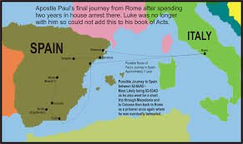
縱有艱難﹐保
羅清楚知道﹐
外邦人使徒的
他是踏在賽49.
6的軌跡上前進的﹕
「現在祂說﹕
你作我的僕人﹐使雅各眾支派復興﹐
使以色列中得保全的歸回尚為小事﹐
我還要使你作外邦人的光﹐
叫你施行我的救恩﹐直到地極。」

Slide 13
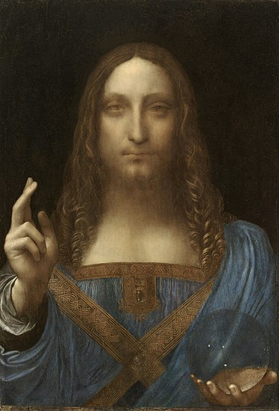
徒13.47引用下半段在他的職事上。
換言之﹐加拉太書根本就是保羅在唱僕人之歌﹕
惟獨基督被傳揚﹑受尊崇。

Slide 14
§補滿患難欠缺(林後11.23-29)
林後11可能是這五年的事奉﹕
我比他們多受勞苦﹐多下監牢﹐受鞭打是過重的﹐冒死是屢次有的。被猶太人鞭打五次﹐每次四十減去一下﹔被棍打了三次﹔被石頭打了一次﹐遇著船壞三次﹐一晝一夜在深海裡。又屢次行遠路﹐遭江河的危險﹑盜賊的危險﹐同族的危險﹑外邦人的危險﹑城裡的危險﹑曠野的危險﹑海中的危險﹑假弟兄的危險。受勞碌﹑受困苦﹐多次不得睡﹐又飢又渴﹐多次不得食﹐受寒冷﹐赤身露體。…
雖也適用三次海宣﹐但更合適基利家。

Slide 15
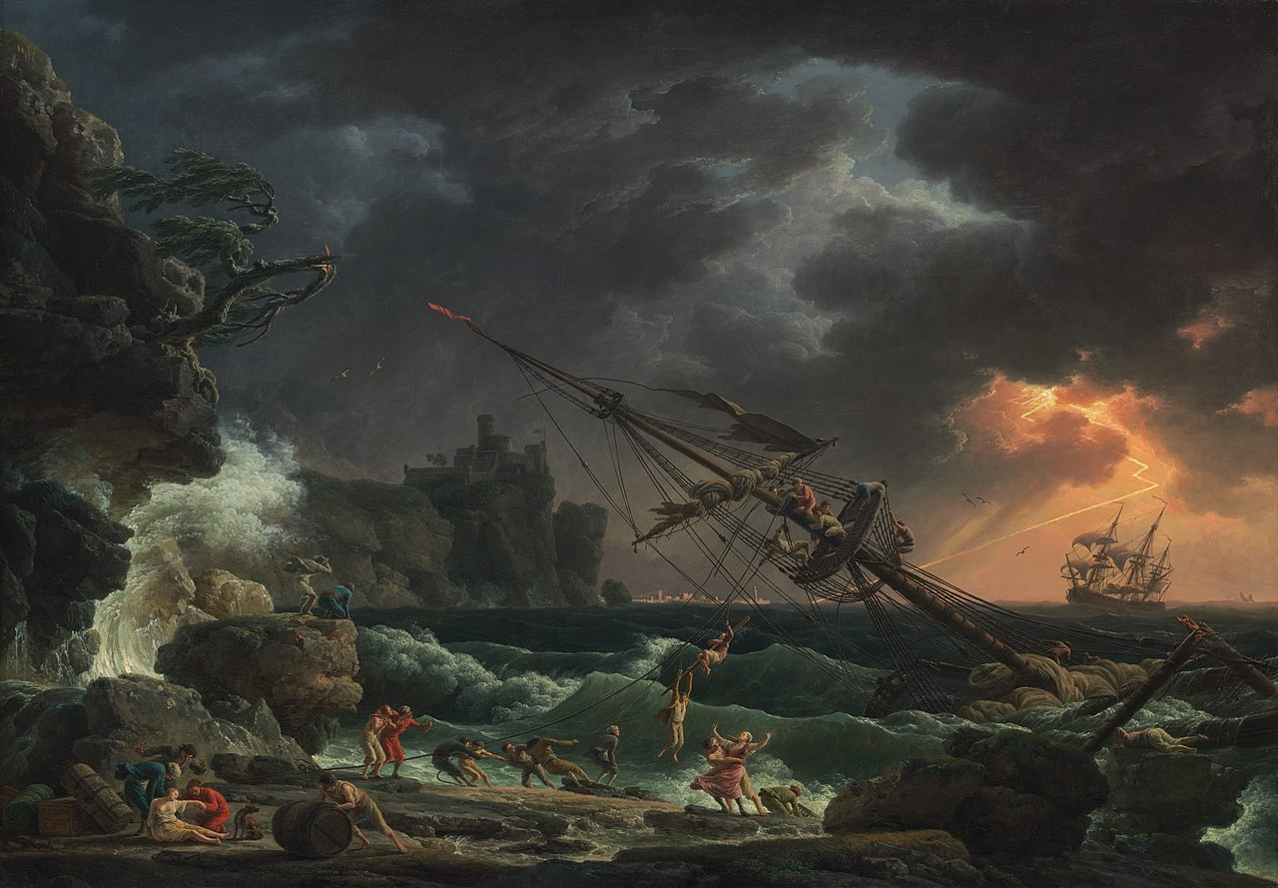
Shipwreck by Claude Joseph Vernet 1772 (Similiar to Paul’s Shipwreck)

Slide 16
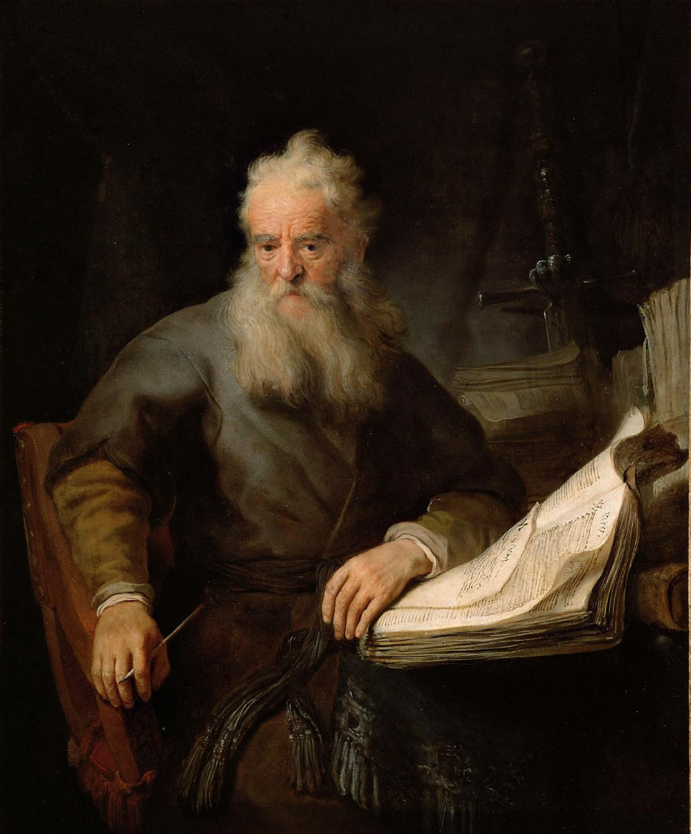
為了對付那些稱為使徒的假使徒們﹐保羅指著他為眾教會所受的患難說﹐「既有基督的誠實在我裡面﹐就無人能在亞該亞一帶地方阻擋我這自誇。」(林後11.10)

Slide 17
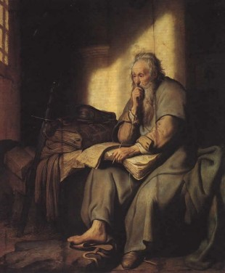
患難是見證使徒職權的「證據」﹐保羅對哥林多教會提起英雄身上打仗留下的傷疤﹐說明神怎樣使用他建立教會。
保羅為教會的成長「補滿基督患難的缺欠」(西1.24)﹐元首這樣地受難﹐身體豈能省去呢﹖

Slide 18
滿有榮光喜樂(彼得)
與使徒們見面另一用意是
純粹靈裏的交通。
§純粹靈裏交通
保羅在林前15章說﹐
^{3c}基督…為我們的罪死了﹐⁴而且埋葬了…第三天復活了﹐⁵並且顯給磯法看…^{15.7}以後顯給雅各看…⁸末了也顯給我看。

Slide 19
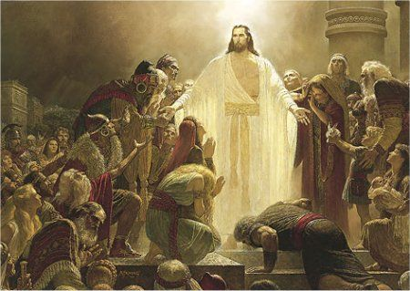
耶穌復活後十二次的顯現裏﹐向使徒單獨顯現者有三次﹕彼得﹑雅各和保羅。保羅怎麼知道﹖因他曾特地拜訪他們
→主的顯現是他們靈裏交通的主題。
十五天同住交
通些什麼呢﹖
除了印證使徒
職權外(徒9.27)﹐
他們就在一起
分享基督的豐
富。

Slide 20
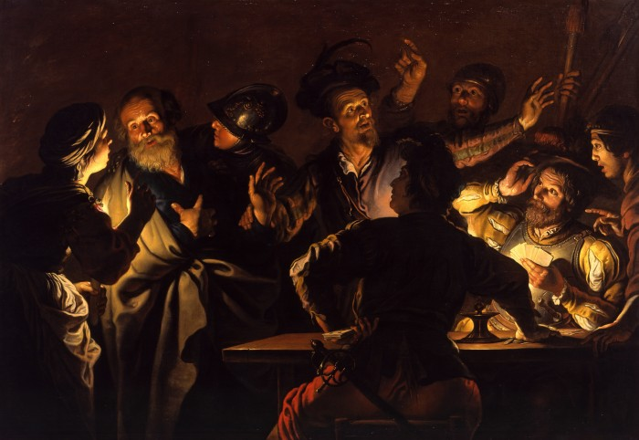
§主恩典的注視
主在審判廳向彼得望了一眼﹐
是他一生的轉捩點﹐「江山易改﹐本性難移」﹐但是主的回頭一顧﹐完全改變了他。當時黑
夜將盡﹑曙
光乍現﹐公雞
叫了﹐彼得
「出去痛哭」
(路22.61-62)

Slide 21
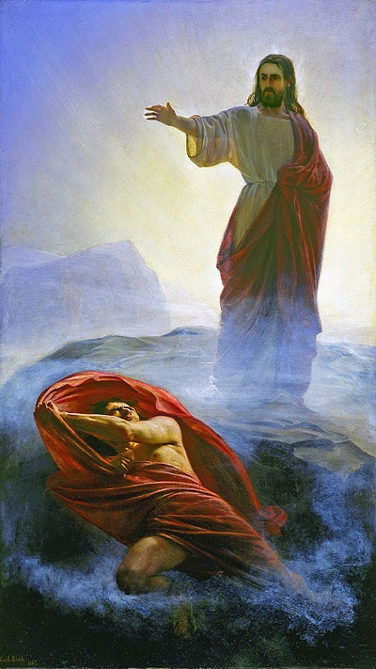
彼得是使徒中被主管教並斥責最多的﹕
主曾斥責過他說﹐「撒但﹐退我後邊去吧」(太16.23)

Slide 22
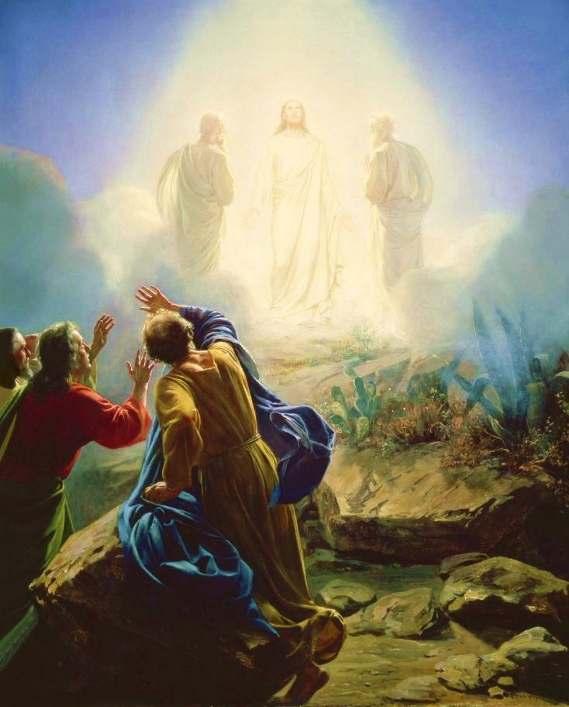
彼得曾對主說﹐「我們在這裏真好…我就這裏搭三座棚…」天父立刻糾正他說﹐「這是我的愛子﹐我所喜悅的。你們要聽他﹗」
(太17.4-5)

Slide 23
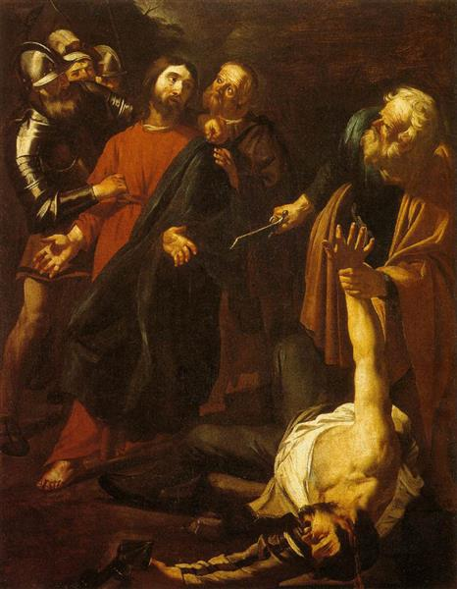
主曾對彼得說﹐「收刀入鞘罷﹔凡動刀的﹐
必死在刀下」
(太26.52)

Slide 24
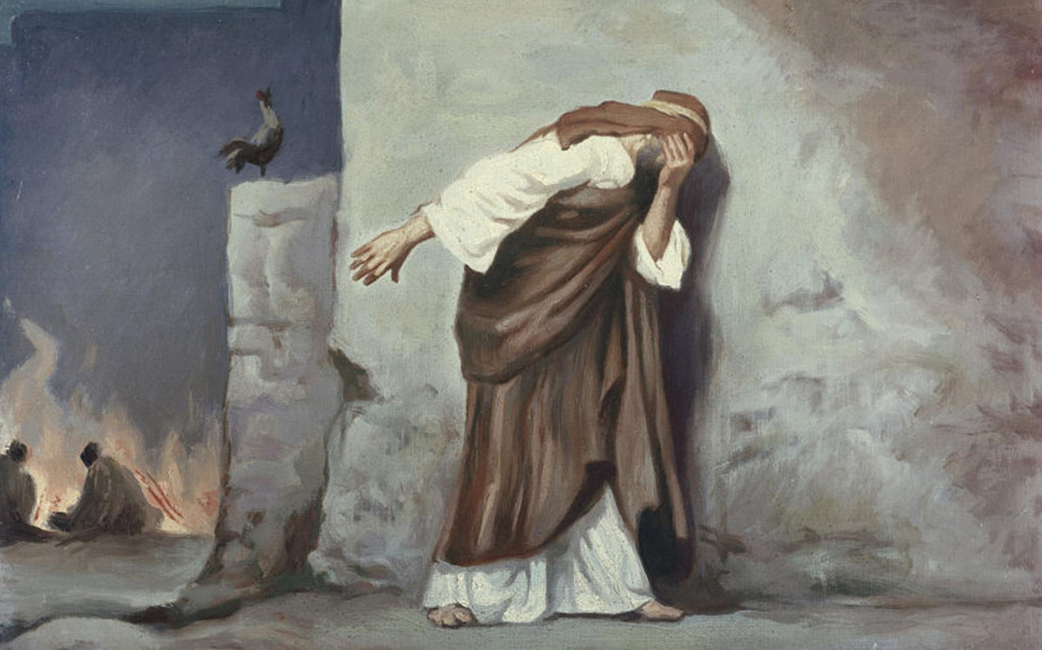
主說﹐「收刀入鞘罷﹔凡動刀的﹐必死在刀下」(太26.52)﹔主最後警告﹐「西門﹑西門﹐撒但想要得著你們﹐好篩你們像篩麥子一樣」(路22.31)…一切的責備都無法將他的舊生命的硬殼擊碎。一旦擊碎了﹐
他不就好被
神使用了嗎﹖

Slide 25
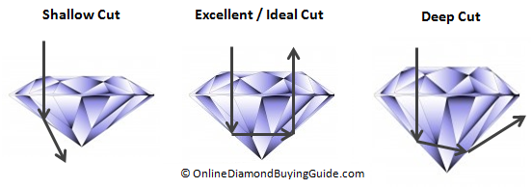
鑽石業：「百萬元的一擊」(a million dollar cut)。璞玉在師傅手裏﹐他會揣摸一番﹐找出特定角度﹐一剖而下﹐力勁恰到好處﹐將璞玉剖開﹐把其中的玉石取出來。經過這麼一擊﹐鑽石出現了。

Slide 26
主的回頭一顧破碎了彼得的舊人﹐使他發現他「有這寶貝放在瓦器裏」(林後4.7)﹐可以靠神過新生活。
在主最後回顧彼得一眼之前﹐他差不多已經被撒但篩掉了﹗
主的回看的「看」是複合動詞…「直接地看人」…「有意地注視或凝視人。」

Slide 27
那一刻撒但篩彼得快成功了﹐彼得一路地從懷疑主﹑背叛主﹑離棄主﹐甚至發咒起誓不認主。他為自己下了一生最大的賭注﹕為了保全自己的性命﹑前途﹑面子﹑尊榮﹐將耶穌賭掉了。仇敵的權勢在彼得的身上似乎築了一道牆﹐他自己也做了決定﹐將神的恩典堵在外面。

Slide 28
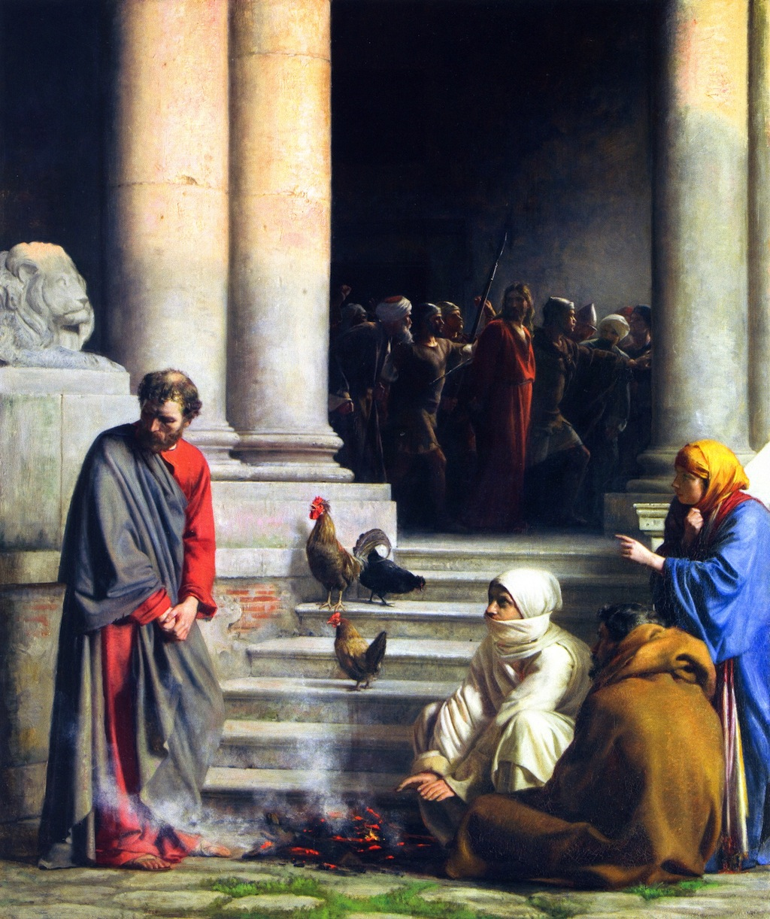
主的回頭一望有慈愛/憐憫/體恤/赦免。些許責備﹐卻殷切期許﹔毫無埋怨﹐只是吸引他悔改。愛的洪水把彼得心防衝毀了﹐失敗無望者被神愛包圍了。

Slide 29
主的恩典的眼神叫他無法忘懷。
「以色列啊﹐我怎能棄絕你﹖
…我回心轉意﹐我的憐愛大大發動。」(何11.8) 主先前不容彼得高傲﹐就讓他失敗﹔現在又不容他自卑﹐就向他一望。這一望是愛的觸摸﹐叫彼得出去痛哭。他屬靈的天終於亮了﹔麥殼裂開﹐裏頭的生命才可冒出來了。這一刻是彼得一生的低潮﹐卻是主在他的身上殷勤工作﹐醫治他的時刻。

Slide 30
§主恩典的擁抱
可是主死了。彼得永無機會向主認罪﹖在主復活的清晨﹐抹大拉的馬利亞來報﹐耶穌的墳墓是空的﹗他和約翰倆人飛奔去看﹐真是空的(約20.8)﹐他只是「心裏稀奇所成的事」(路24.9)。
但他仍不明白主復活了﹐只是接受了主的屍體不見了的事實。

Slide 31
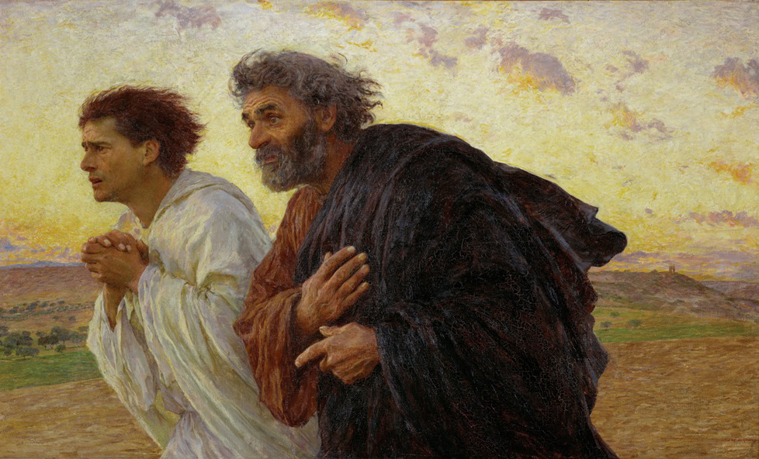
Peter and John Running to the Tomb
by Eugène Burnand 1898. John 20.3

Slide 32
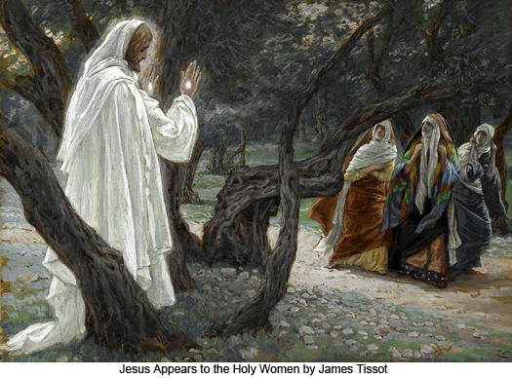
再不久﹐婦女們又來報好消息﹐「主復活了﹐我們親眼看見祂了。」天使要她們報信時﹐特別是報給彼得(可16.7)。
你能揣摩他的心情嗎﹖「壓傷的蘆葦﹐祂不折斷﹔將
殘的燈火﹐祂
不吹滅。」(賽
42.3) 他在等候
主的恩惠….

Slide 33
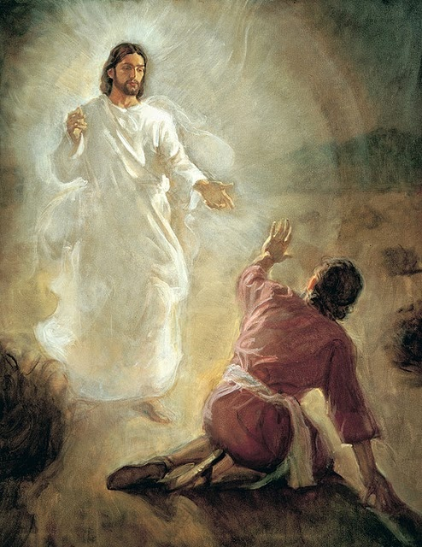
「主果然復活﹐已經現給西門看了。」然而聖經從來述及細節﹐像以馬忤斯之顯現。
主向彼得顯現的時機﹑多久﹑內容﹐都像天機不可洩露一樣。

Slide 34
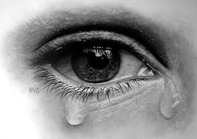
約瑟22年以後再見到父親時﹐「就伏在父親的頸項上﹐哭了許久」(創46.29)﹐一淚解千愁。這場景大概就是彼得面對主的光景﹕無言可訴﹐惟用眼淚來表達。這是他悔改的淚﹑認罪的淚﹑憂傷的淚﹑感恩的淚﹑
高興的淚﹑
愛主的淚﹑
奉獻的淚。

Slide 35
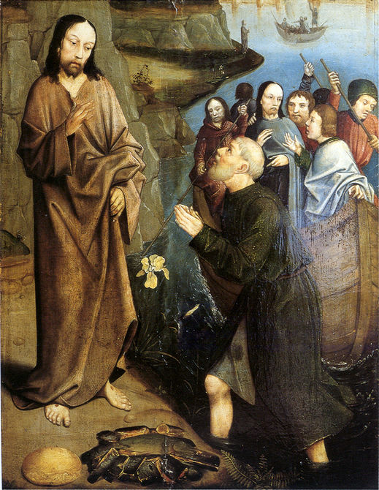
§你愛我更深嗎﹖
彼得三次否認主而心中有「刺」﹐主要幫他拔掉。(1)主在湖邊預備早餐﹐有「炭火」。(2)主「三次」問彼得愛祂否。(3)主問他﹐「你愛我比這些[人愛我]更深嗎﹖」

Slide 36
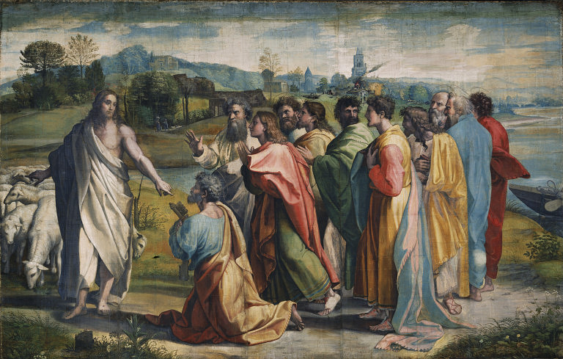
“這些”：中性或陽性﹐主格或受格
這個問句可有倆種解法﹕
「你愛我比這些[人愛我]更深嗎﹖」
「你愛我比[你愛]這些[事物]更深嗎﹖」
→第一種解法才有意義﹐ 因彼得曾說﹐「眾人雖然為你的緣故跌倒﹐我卻永不跌倒。」因此主
要問他你還逞強﹑
自以為比別人屬
靈嗎﹖

Slide 37
為了恢復彼得的使徒職權﹐主必須要醫治他的記憶﹐即除去他的記憶中的痛苦。加爾文註釋約21.15說﹕
「他[彼得]詭詐的否認[主]...使他不配得使徒的職份...。他曾因著自己的錯誤﹐失去了講道的自由和權柄﹔現在﹐主給他恢復了。而且基督將這個記憶抹去﹑摧毀﹔否則他跌倒的羞辱還會成為他的攔阻。這樣邁向健康的恢復有其必要。」

Slide 38
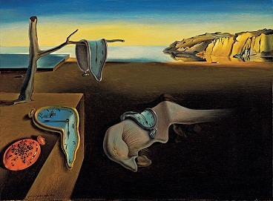
奧古斯丁在神的城裏曾說過﹐即使到了永世﹐記憶也是抹不去的﹐所抹去的是記憶中的痛苦。
彼得再度得釋放了﹐可以安然服事主﹗
The Persistence of Memory
By Salvador Dalí 1931 at Museum of Modern Art, New York City

Slide 39
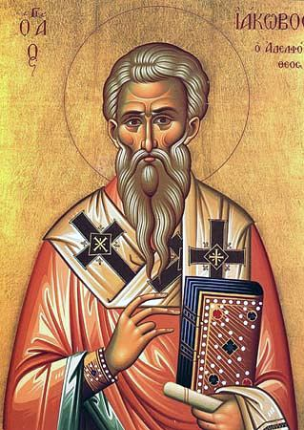
活出幔內基督(雅各)
耶穌肉身的弟弟雅各﹐最像保羅的人﹐極其嚴峻的法利賽人﹐二世紀的Eusebius的教會史(HE 2.23.3-18)﹑引猶太基督徒Hegesippus：雅各自打母腹
起就是拿細耳人﹐未曾用刀
剃過頭。為人十分嚴峻﹐
被人稱為義者雅各。

Slide 40
他比保羅更厲害﹐我且模仿腓立比書
3.4-6的話﹐給雅各做屬靈自傳﹕
其實我也可以靠肉體﹔若是別人想他可以靠肉體﹐我更可以靠著了。我第八天受割禮﹐我是以色列族﹐猶大支派的人﹐是希伯來人所生的希伯來人。就律法說﹐我是法利賽人。就熱心說﹐我是逼迫教會的元首基督的。就律法上的義說﹐我是無可指摘的。

Slide 41
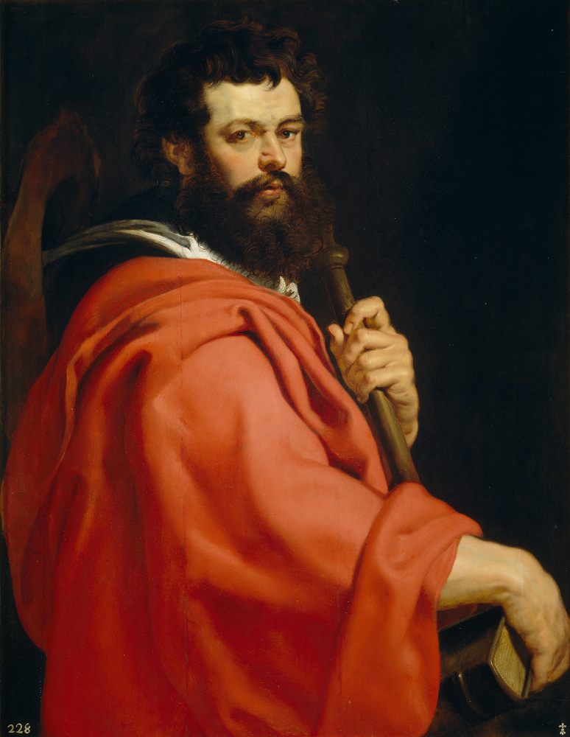
雅各先前對哥哥耶穌是冷嘲熱諷(參約7.3-5)﹐如今是怎麼悔轉過來的呢﹖

Slide 42
§人生的轉捩點(林前15.7)
新約沒提﹐保羅只在林前15.7稍提。
主復活後親自單獨向雅各顯現﹐因此他改稱耶穌為「我們榮耀的主基督」(雅2.1)。從那一天起﹐他不再憑著外貌認識耶穌了﹐並成為新造的了。
這次的遇見使雅各深度悔改﹑不斷悔改﹐並把他從錯謬的猶太教裏連根拔出﹐活在啟示的境界裏。

Slide 43
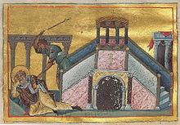
從那一天起到殉道為止﹐
雅各真是以得著耶穌為至寶﹐
竭力地追求認識祂﹑
事奉祂(腓3.8-14)。

Slide 44
§不可言喻奧秘
主向雅各顯現之內容﹐他隻字不提…類似至聖所內遇見神﹐太奧秘了－說不出來﹐太神聖了－無可奉告。
保羅的靈魂被提之神祕經歷﹐是人到天上去。雅各的遇見
復活的主﹐是主從
天上來到人前﹐都
是「說不出來﹑滿
有榮光的大喜樂」。

Slide 45
§末世榮耀破曉
Eusebius的教會史：雅各的敬虔連猶太人都尊敬他。他常跪在聖殿裏禱告﹐以至於膝蓋像駱駝膝一樣。最後被大祭司Ananus從聖殿尖頂扔下﹐被石頭打死。
他以約伯為榜樣﹐在逆境中忍耐等候主的再來與審判。
那次見過復活的主﹐末世的境界揭曉了﹐使他有信心等候主榮耀的再來。

Slide 46
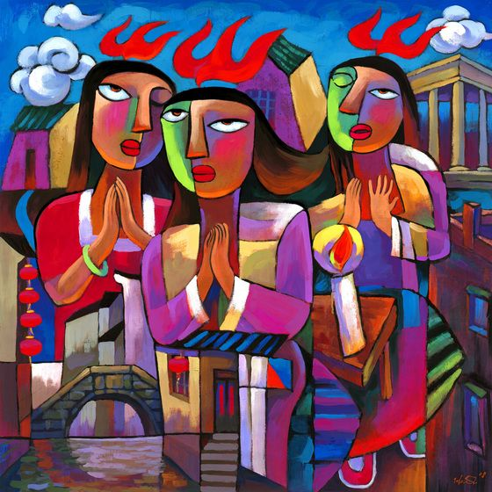
§注入倫理泉源
雅各是一個腳踏實地的人﹐「進入幔內﹐就必出到營外。」他的雅各書說明了他的信仰如何鑄造了耶路撒冷教會的社會見證。基督教帶來
了新的倫理﹐這一觀點
﹐保羅和他像極了。
Pentecost-Pricked in the
Heart. by HE Qi. Acts 2.37

Slide 47
平凡的人性才是真人性﹔
真道德惟獨出於神﹐從上頭流下來的。
雅各書啟示真人性﹕試煉﹑試探﹑嫌貧愛富﹑難制服的舌頭﹑世俗﹑魔鬼的攻擊﹑認罪﹑生病﹑失迷等等。雅各從前像舉目望天的法利賽人﹐是看不見這些議題的。真公義真聖潔是有血有肉之聖徒﹐在追求聖潔過程中產生的真實的義。教會的新聖潔必會塑造社會的新倫理。

Slide 48
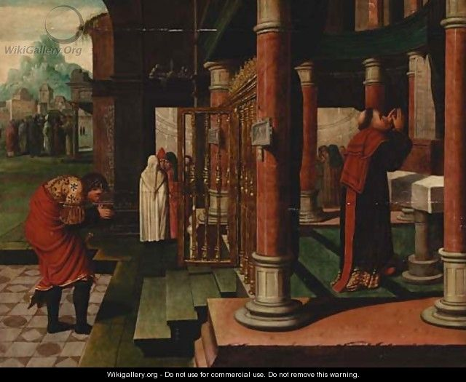
Parable of Pharisee & Publican by Bernaert Orley

Slide 49
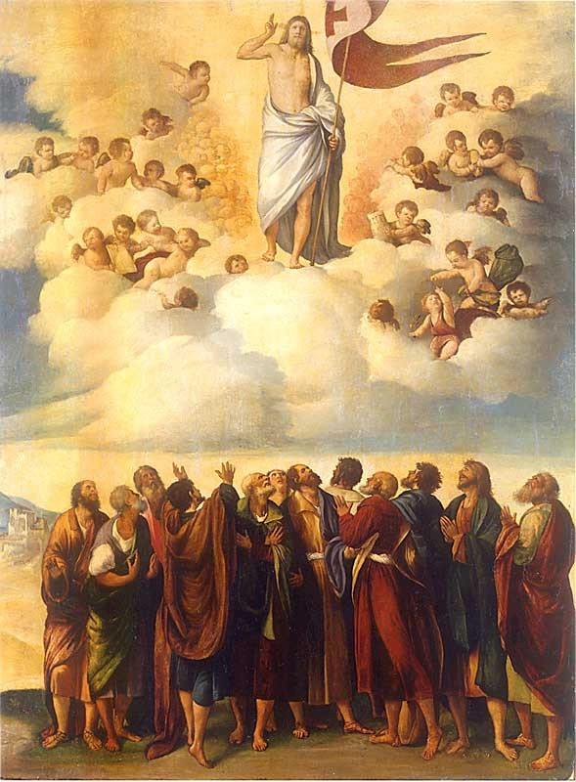
惟獨高舉基督
使徒們的目的只有一個﹐即高舉基督。
三位使徒的見面交通﹐先是為著肯定神新進興起的使徒﹕向外
邦人傳揚福音﹔其次是
靈裏的交通﹐分享他們
與復活之主面對面激昂
的經歷。總括來說﹐都
是為了高舉基督。

Slide 50
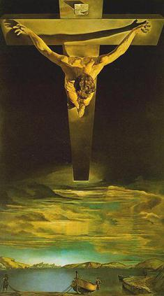
耶穌說﹐「我若從地上被舉起來﹐就要吸引萬人來歸我。」(約12.32) 保羅一生的職志就是高舉基督﹐惟獨基督。「我…不知道別的﹐只知道耶穌基督並他釘十字架。」(林前2.2)
Christ of Saint John of the Cross by Salvador Dali 1951 at Kelvingrove Art Gallery and Museum, Glasgow

Slide 51
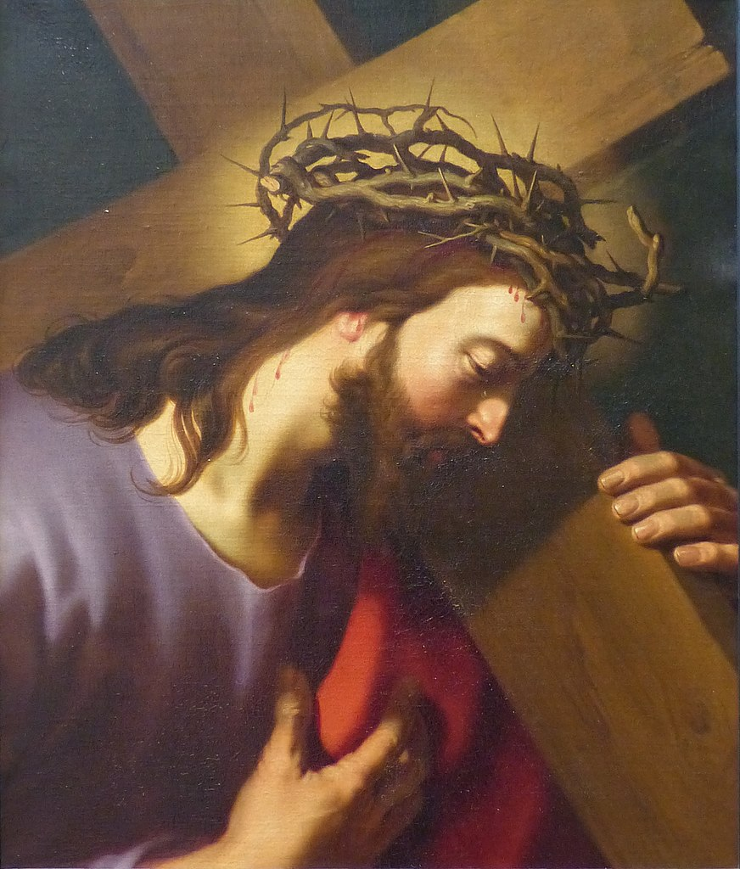
這是加1.18-24的主旋律﹐是第一章的主旋律﹐是加拉太書的主旋律﹐也是保羅書信和他一生的主
旋律。它也是使徒
們的主旋律﹐也是
全聖經的主旋律。
當然﹐它如今成了
大家共同的主旋律﹕
惟獨高舉基督。
Christ Carrying his Cross
by Abraham Bloemaert 1622
at Calvet Museum (Avignon)

